Slide 1


Neural-art
Notes:
1

Slide 2
Neural-art
一、相关法律政策
二、群众接受程度
三、产业价值
四、评估衍生艺术品的价值
目录：

Slide 3
Neural-art
微软的人工智能小冰“个人”诗集
《阳光失了玻璃窗》被盗版
日本拟立法
Notes:
微软的人工智能小冰推出了“个人”诗集《阳光失了玻璃窗》，在网络上发现了这本人工智能诗集的电子盗版，掌阅科技盗用了这本诗集的版权，在APP上自主发布，还有一些网友在威风客户端上传小冰诗集盗版的链接【微软小冰新诗集版权遭侵犯，人工智能的著作权应被保护http://tech.sina.com.cn/roll/2017-06-07/doc-ifyfuzym8222237.shtml】。而现阶段国内没有关于保护人工智能的著作权的相关法律，不能有效打击和杜绝这样的盗版行为，不利于人工智能文学作品创作的发展，所以关于人工智能的著作权立法迫在眉睫。据中新网4月18日援引日媒报道，日本政府下属的知识产权战略本部将讨论制定对人工智能(AI)创作的音乐和小说等的权利进行保护的法律。将讨论的是建立像商标那样保护人工智能创作物的权利的新注册制度，以代替著作权，或通过修订日本《反不正当竞争法》等禁止擅自利用。获得权利的将是开发出利用人工智能来创作作品的机制的人与企业。相关人与企业将拥有要求禁止擅自利用和提出损害赔偿的权利，以使投资者能收回投资费用【人工智能创作作品该不该有著作权？ 日本拟立法https://top.chinadaily.com.cn/2016-04/18/content_24628176.htm】。

Slide 4
Neural-art
罗格斯大学艺术与人工智能实验室、Facebook人工智能研究院（FAIR）、查尔斯顿学院艺术史系三方合作的有关CAN（Creative Adversarial Network，创造性对抗网络）的论文。

Slide 5
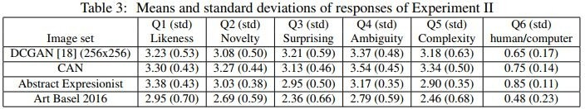
Neural-art
来自抽象印象派艺术家的作品、选自巴塞尔艺术展的作品、CAN生成的图像、DCGAN生成的图像，一共4组作品，由普通人判断这些作品来自人还是电脑，并给作品打分。
实验1里有53%的人认为CAN的图像是来自人类的，认为DCGAN 64x64的图像来自人的有35%；
实验2的结果数据，先让人类评价者从几个角度评价作品，再判断是否是人类创作的。认为图像是人类创作的评价者比例为Q6。
http://www.docin.com/p-819531878.html
Notes:
实验1、2： 来自抽象印象派艺术家的作品、选自巴塞尔艺术展的作品、CAN生成的图像、DCGAN生成的图像，一共4组作品，由普通人判断这些作品来自人还是电脑，并给作品打分。
结果：实验1里有53%的人认为CAN的图像是来自人类的，认为DCGAN 64x64的图像来自人的有35%； 实验2里认为CAN的图像来自人类的比例是75%，DCGAN 256x256则是65%。来自抽象印象派艺术家的作品无疑是比例最高的，但有意思的是，两个实验里认为巴塞尔艺术展的作品来自人的比例都还不如CAN高（实验1中41%，实验2中48%）。

Slide 6
Neural-art
实验3：让人类评价者从用心程度、视觉结构、互动性、启发性几个角度给作品评分，结果CAN全部得分最高。
实验4：为了确认CAN和scCAN之间新颖性和美学表现的高低，请了一群艺术史学生对随机选出的CAN和scCAN图像进行评价。认为CAN的图像更新颖的比例为59.47%，认为CAN的图像更加有美学吸引力的比例为60%，确实有显著区别。

Slide 7
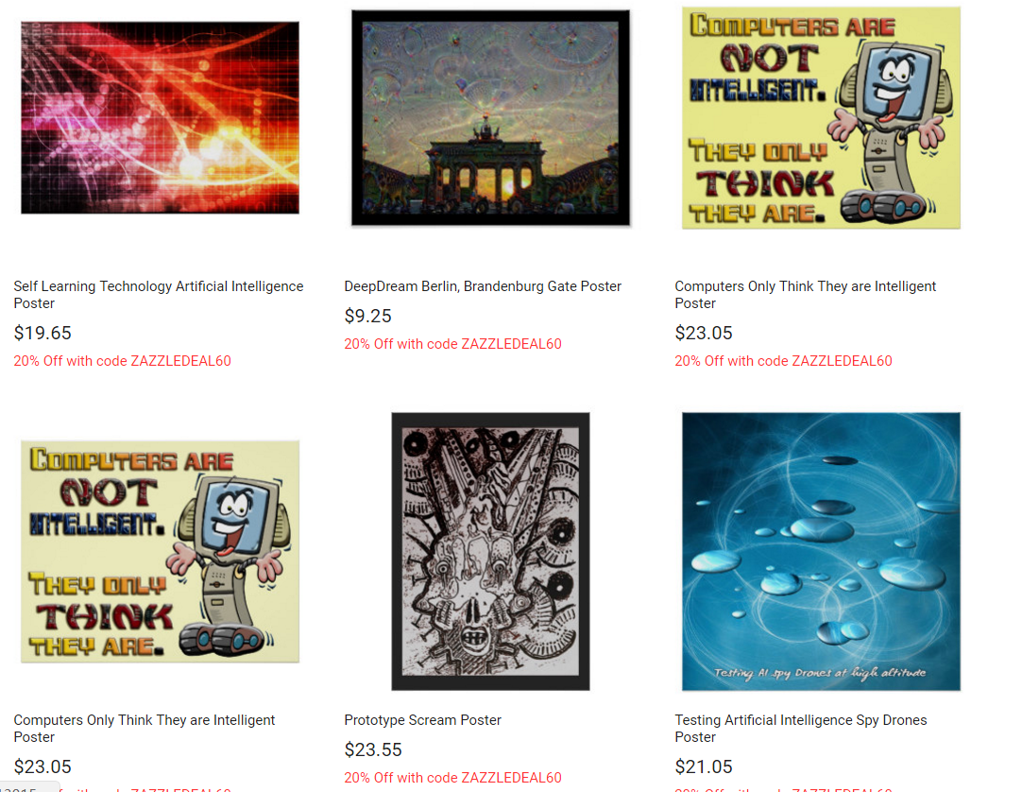

Neural-art
画稿
诗集出版物
音乐收费
根据用户类型和音乐用途，jukedeck平台将人工智能创作的曲子的定价分为了0.99美元，21.99美元和199美元三档。

Slide 8
Neural-art
可计算的自动排版框架原型
Notes:
可计算的自动排版框架原型：设计学中的审美原则与可计算的图像特征相结合，创造性地提出了一个可计算的自动排版框架原型。该原型通过对一系列关键题的优化（例如，嵌入在照片中的文字的视觉权重、视觉空间的配重、心理学中的色彩和谐因子、信息在视觉认知和语义理解上的重要性等)，把视觉呈现、文字语义、设计原则、认知理解等领域专家的先验知识自然地集成到同一个多媒体计算框架之内，并且开创了“视觉文本版面自动设计”这一新的研究方向。

Slide 9
Neural-art
语忆网络文学分析引擎
Notes:
语忆科技本次参加API Solution展示的是基于语忆文本情绪解析引擎而独创的一套网络文学作品分析平台，志在优化网络文学编辑在IP挑选及内容审核方面的的工作流程，极大地提高其审阅效率。语忆科技本次参加API Solution展示的是基于语忆文本情绪解析引擎而独创的一套网络文学作品分析平台，志在优化网络文学编辑在IP挑选及内容审核方面的的工作流程，极大地提高其审阅效率。【http://www.yuyidata.com/blog/y-ai-aaas】

